Slide 1
ESCUELA SUPERIOR POLITECNICA DEL LITORAL
TESIS DE GRADO
TOMÓGRAFO DIDÁCTICO EXPERIMENTAL
Realizado por: Gonzalo Cañarte Zurita
Director: Ing. Miguel Yapur A.
2009

Slide 2
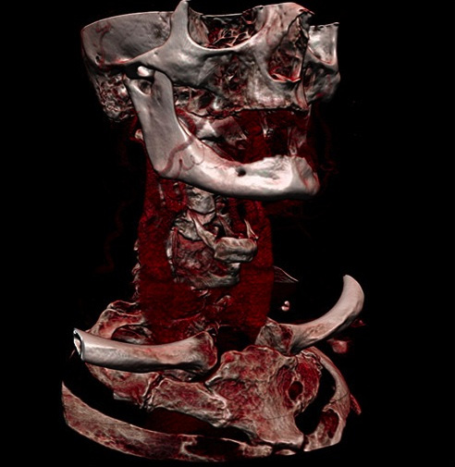
TOMÓGRAFO DIDÁCTICO EXPERIMENTAL
RESUMEN
Rediseñar y reconstruir un tomógrafo didáctico similar al que existe actualmente en el Laboratorio de Electrónica Médica, es el principal objetivo de este trabajo de graduación.
Básicamente, el rediseño consiste en el cambio de tecnología del tomógrafo y en el mejoramiento de su manipulación y portabilidad. El motivo por el cual se desea poner en operación nuevamente al equipo es porque la comunidad médica que utiliza la tomografía como medio de diagnóstico de las distintas enfermedades, desconoce el funcionamiento básico del equipo. Por este motivo se lo llama “didáctico”.
Un tomógrafo real utiliza rayos X, pero este tomógrafo didáctico funciona con un haz de luz blanca; está regido por las leyes de la colorimetría y utiliza cuerpos translúcidos para poder simular el comportamiento de uno real.

Slide 3
INTRODUCCION
De manera analógica y didáctica se pretende emular el proceso de adquisición y reconstrucción de una imagen tomográfica transversal con el presente proyecto.
En este caso en lugar de Rayos X se utiliza una fuente de luz blanca, para emular el detector se utiliza un fototransistor y para simular el cuerpo humano utilizaremos unas muestras translucidas. Proceso en el cuál la fuente y el detector (fototransistor) se mantienen fijos y la muestra experimenta un movimiento de traslación y rotación con la finalidad de lograr todas las proyecciones alrededor de la periferia de la muestra.

Slide 4
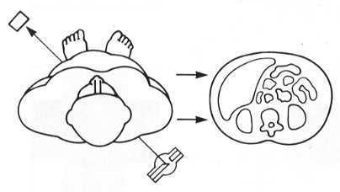
Realmente desde el inicio de la tomografía, la fuente de rayos X y el detector han girado en torno a la periferia del cuerpo, pero para fines didácticos y prácticos lo hemos hecho al contrario y cabe recalcar que el proceso es mucho más largo pero finalmente el resultado es el mismo.
Figura 1.1
Una imagen de CT, presenta la anatomía de un corte transversal de cuerpo obtenida a partir de numerosas determinaciones de atenuación transversal de Rx

Slide 5
OBJETIVOS :
El principal objetivo de la reconstrucción del tomógrafo didáctico sigue siendo el mostrar los principios de la tomografía y las técnicas de reconstrucción de imágenes médicas.
Es también el objetivo, optimizar el proceso de adquisición y reconstrucción de la imagen, rediseñando el circuito y realizar mejoras en el programa de tal manera que el computador maneje eficientemente los motores de paso, hacer ajustes en el sistema mecánico de traslación y rotación.
Lograr una mejor señal producida por el detector utilizando mecanismos para dirigir y concentrar la luz y finalmente ensamblaje y acabado total del equipo.
Importancia de la Electrónica en la medicina.

Slide 6
TOMOGRAFÍA AXIAL COMPUTARIZADA
Por: Gonzalo Cañarte.

Slide 7
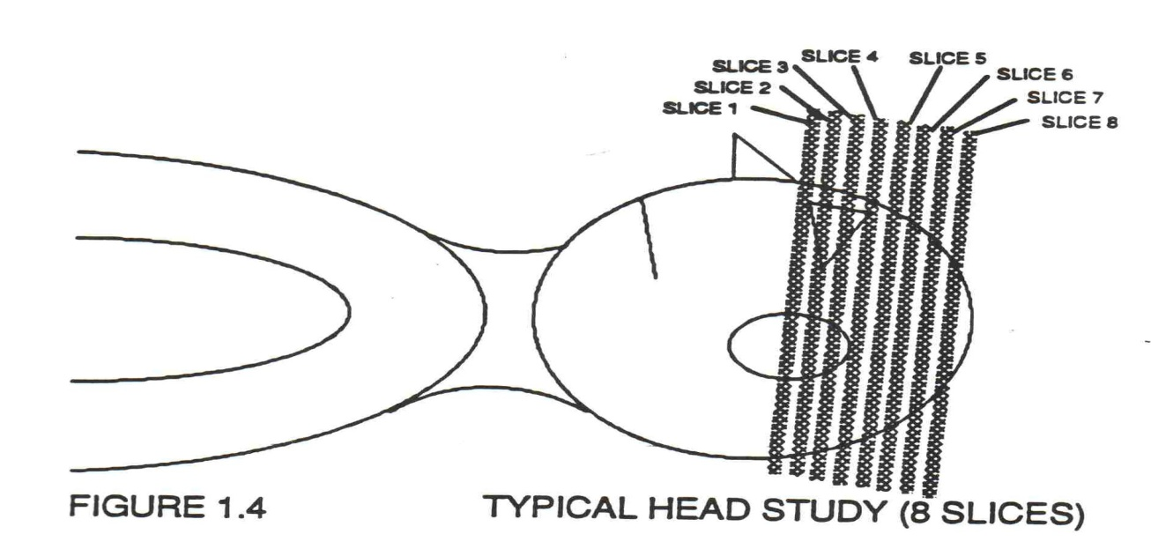
TAC técnica de diagnóstico utilizada en medicina.
tomos que significa corte o sección y de grafía que significa representación gráfica
axial significa "relativo al eje".

Slide 8
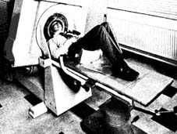
INICIOS:
El primer aparato de TAC listo para ser usado de forma comercial fue desarrollado por Sir Godfrey Newbold Hounsfield e independientemente por Allan McLeod Cormack. Ambos compartieron el Premio Nobel de Medicina en 1979.
Eso sí, aquellos TACs no eran como los de ahora: el prototipo original de Hounsfield de 1971 tomaba 180 imágenes (separadas 1°) para cada sección, y luego repetía el proceso para realizar otro corte, otro, etc., así hasta 160 veces. El proceso duraba unos cinco minutos.

Slide 9
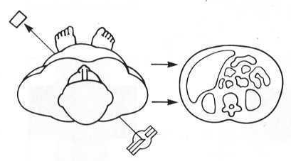
FUNDAMENTOS TEÓRICOS:
La imagen de tomografía computarizada (TC) es una visualización de la anatomía de un fino corte del cuerpo, desarrollada a partir de múltiples determinaciones de absorción de rayos X realizadas alrededor de la periferia del cuerpo.

Slide 10
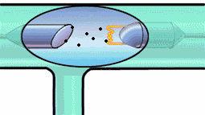
Los métodos de obtención de las proyecciones de rayos necesarias para la exploración de TC requieren una fuente de rayos X, detectores y dispositivos electrónicos asociados, todos ellos montados en un GANTRY o CARCASA, que se mueve mecánicamente para generar la imagen
RAYOS X

Slide 11
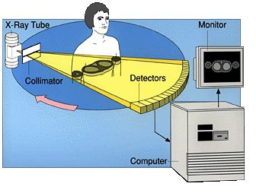
ILUSTRACIÓN GENERAL

Slide 12
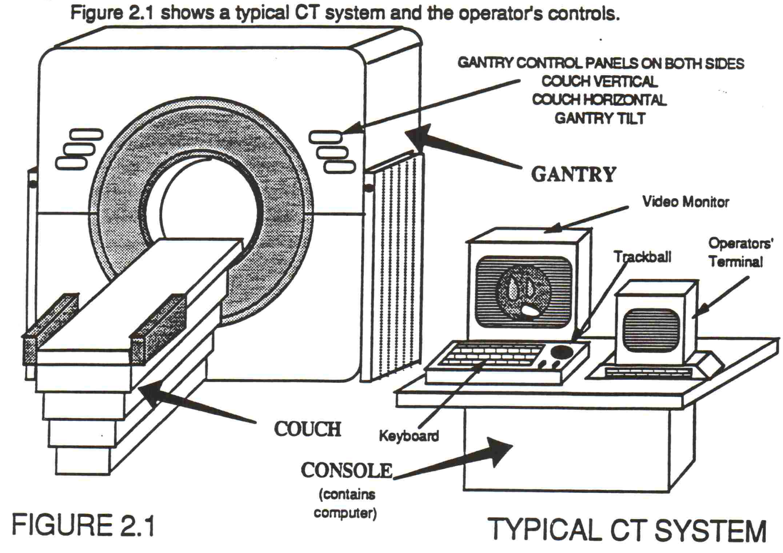
TOMÓGRAFO

Slide 13
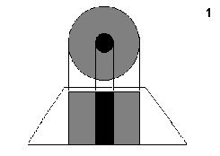
RECONSTRUCCIÓN DE IMAGEN
El concepto fundamental en la TC es que la estructura interna de un objeto puede reconstruirse a partir de múltiples proyecciones del mismo
La figura '1' representa el resultado en imagen de una sola incidencia o proyección (vertical, a 90º). Se trata de una representación esquemática de un miembro, por ejemplo un muslo. El color negro representa una densidad elevada, la del hueso. El color gris representa una densidad media, los tejidos blandos (músculos). El hueso, aquí, deja una

Slide 14
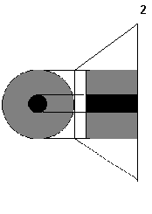
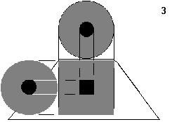
La figura '2' también representa el resultado en imagen de una sola incidencia o proyección, pero con un ángulo diferente (horizontal, a 180º).
Figura '3' muestra qué hace el ordenador con las dos imágenes. Aquí la zona de sombra ya está limitada al centro de la figura, pero la imagen presenta unos perfiles muy diferentes al objeto que se estudia (un cuadrado en vez de un círculo).

Slide 15
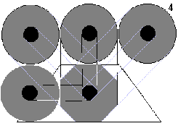
En la figura '4' el ordenador dispone de datos de cuatro incidencias: 45º, 90º, 135º y 180º. Los perfiles de la imagen son octogonales, lo que la aproximan mucho más a los contornos circulares del objeto real.

Slide 16
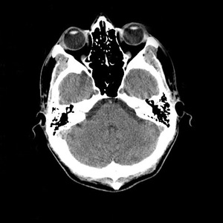
TAC DE UNA CABEZA HUMANA

Slide 17
TOMÓGRAFO DIDÁCTICO EXPERIMENTAL
GENERALIDADES:
El proyecto consiste en utilizar un haz de luz (preferiblemente blanca) el cual se lo proyectará sobre un cuerpo, que para este caso será una muestra que contenga objetos de distintas concentraciones.
Luego un sistema mecánico de traslación y rotación se encargará de ubicar la muestra en diferentes posiciones y el equipo irá adquiriendo las mediciones de las atenuaciones para cada proyección mediante el uso de un dispositivo foto-sensor (fotómetro).
Luego este voltaje será amplificado y convertido a señal digital (código binario) para lo cual se emplea un convertidor A/D de 8 bits.

Slide 18
Esta señal digitalizada se conecta a las entradas del puerto paralelo de una PC en donde va a ser leída y procesada por un software diseñado en lenguaje C.
Una vez que es leída por el programa se guarda en un arreglo el cual contendrá el valor de la transmitancia para cada una de las proyecciones (ángulos) de las diferentes posiciones.
Estos datos son procesados por un subprograma que contiene el algoritmo algebraico encargado de convertir los valores de transmitancia de cada una de las proyecciones a valores de absorbancia y de hacer la reconstrucción de la matriz de absorbancia que proporcionará la muestra.
Finalmente un programa que maneja gráficos mostrará en pantalla una imagen del objeto en un plano transversal, en la cual se observarán las coloraciones que da el programa para porciones de la muestra dependiendo si tiene mayor o menor concentración.

Slide 19
DIAGRAMA DE BLOQUES DEL EQUIPO

Slide 20
DESCRIPCIÓN GENERAL DEL EQUIPO
Control por computador como base para su operación.
El transductor lo constituye un foto-sensor que se encarga de convertir, la luz que incida sobre su ventana en voltaje.
La muestra consiste de objetos concéntricos con diferentes concentraciones, para el efecto de absorber mayor o menor cantidad de luz. La muestra irá colocada sobre una tarima que es posicionada por dos motores de paso; el sistema es montado sobre unos rieles para el efecto.
Los sensores que se encuentran ubicados en el sistema mecánico sirven como indicadores de posición de los motores.
Se cuenta con tres fuentes de poder (+5v, +12v, +24v) que se utilizan para polarizar los diferentes circuitos y para energizar los motores.

Slide 21
En la etapa de consola (driver de motores y procesamiento de datos) existen dos tarjetas: la primera es la controladora de los motores de paso (driver) y la segunda se encarga del procesamiento de señales, contiene el amplificador del transductor, el circuito de conversión A/D y el circuito de comunicación para el envío y recepción de datos con el computador.

Slide 22
COMPONENTES DEL EQUIPO Y CIRCUITOS ELECTRÓNICOS
FUENTE DE VOLTAJE
La fuente de voltaje que se utiliza para alimentar los circuitos, consiste de una entrada de 110V y tres salidas; tiene las siguientes especificaciones:
+5 VDC. con capacidad de corriente de hasta 1 A. ; para alimentación de integrados TTL, CMOS, convertidor A/D, transductor, interruptores, drivers.
+12 VDC. con capacidad de corriente de hasta l A; se la usa para alimentar el amplificador del transductor.
+24 VDC. con capacidad de corriente de hasta 3 A., se la usa para energizar los motores de paso.

Slide 23
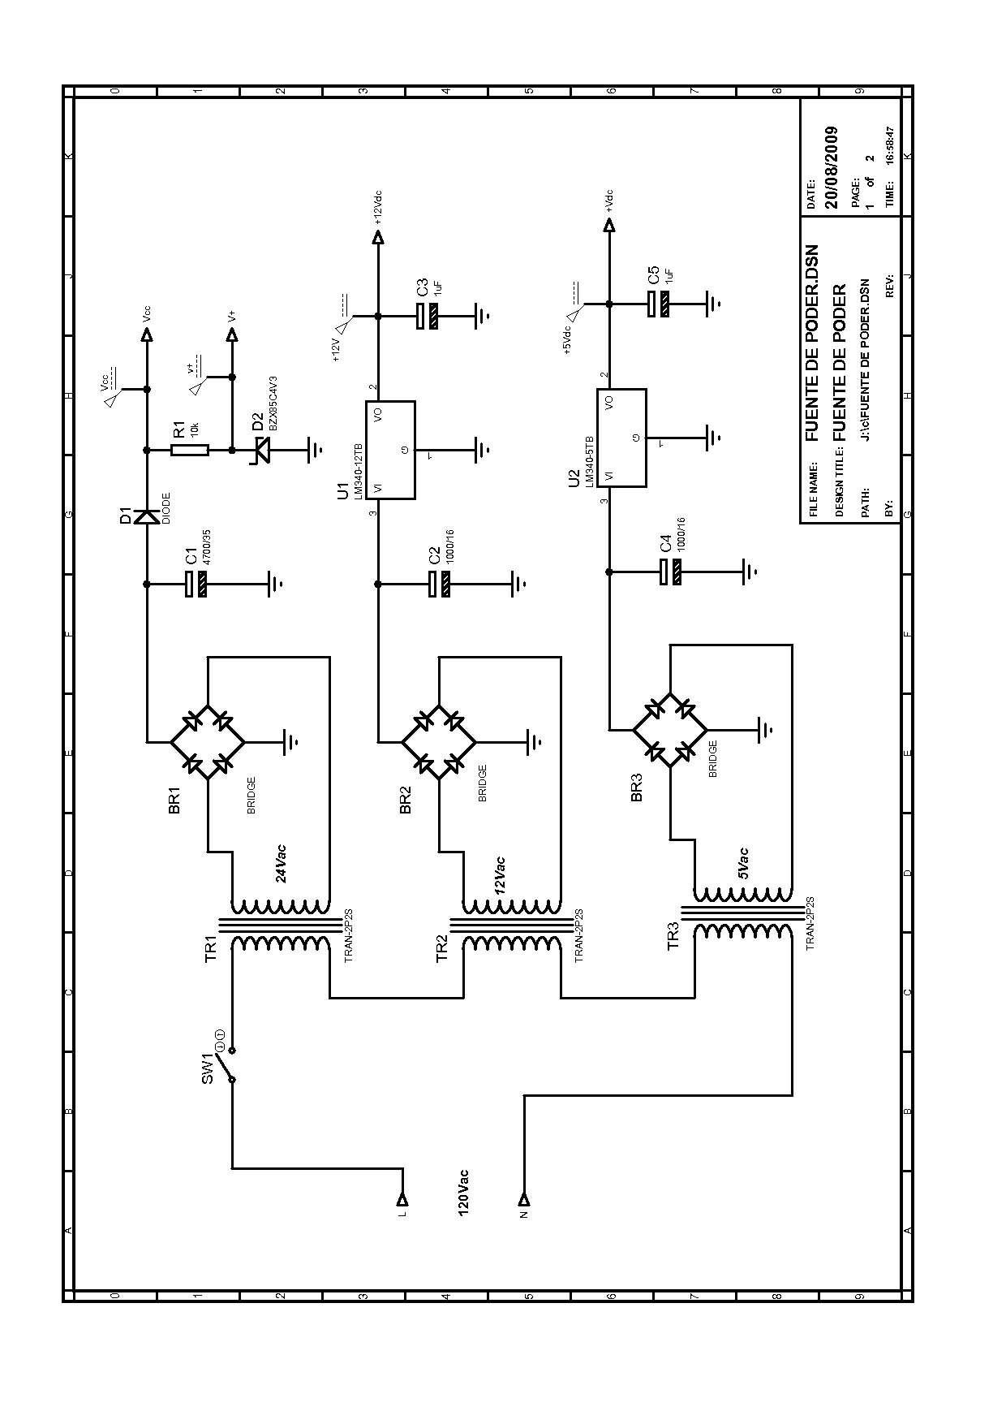
FUENTE DE VOLTAJE

Slide 24
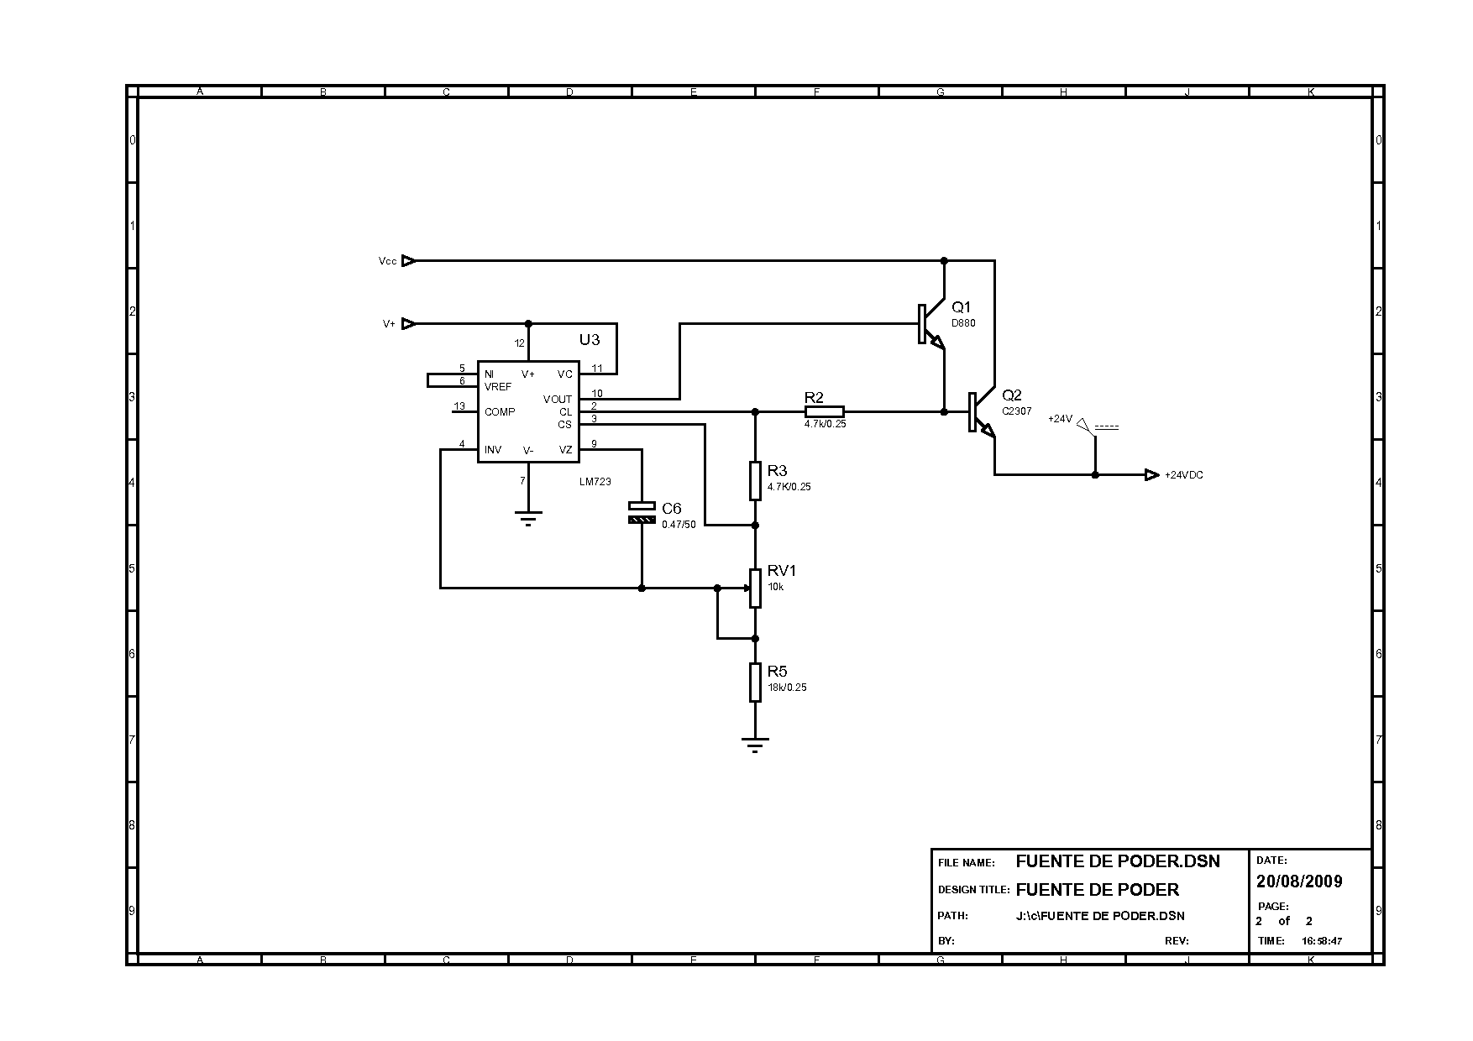

Slide 25
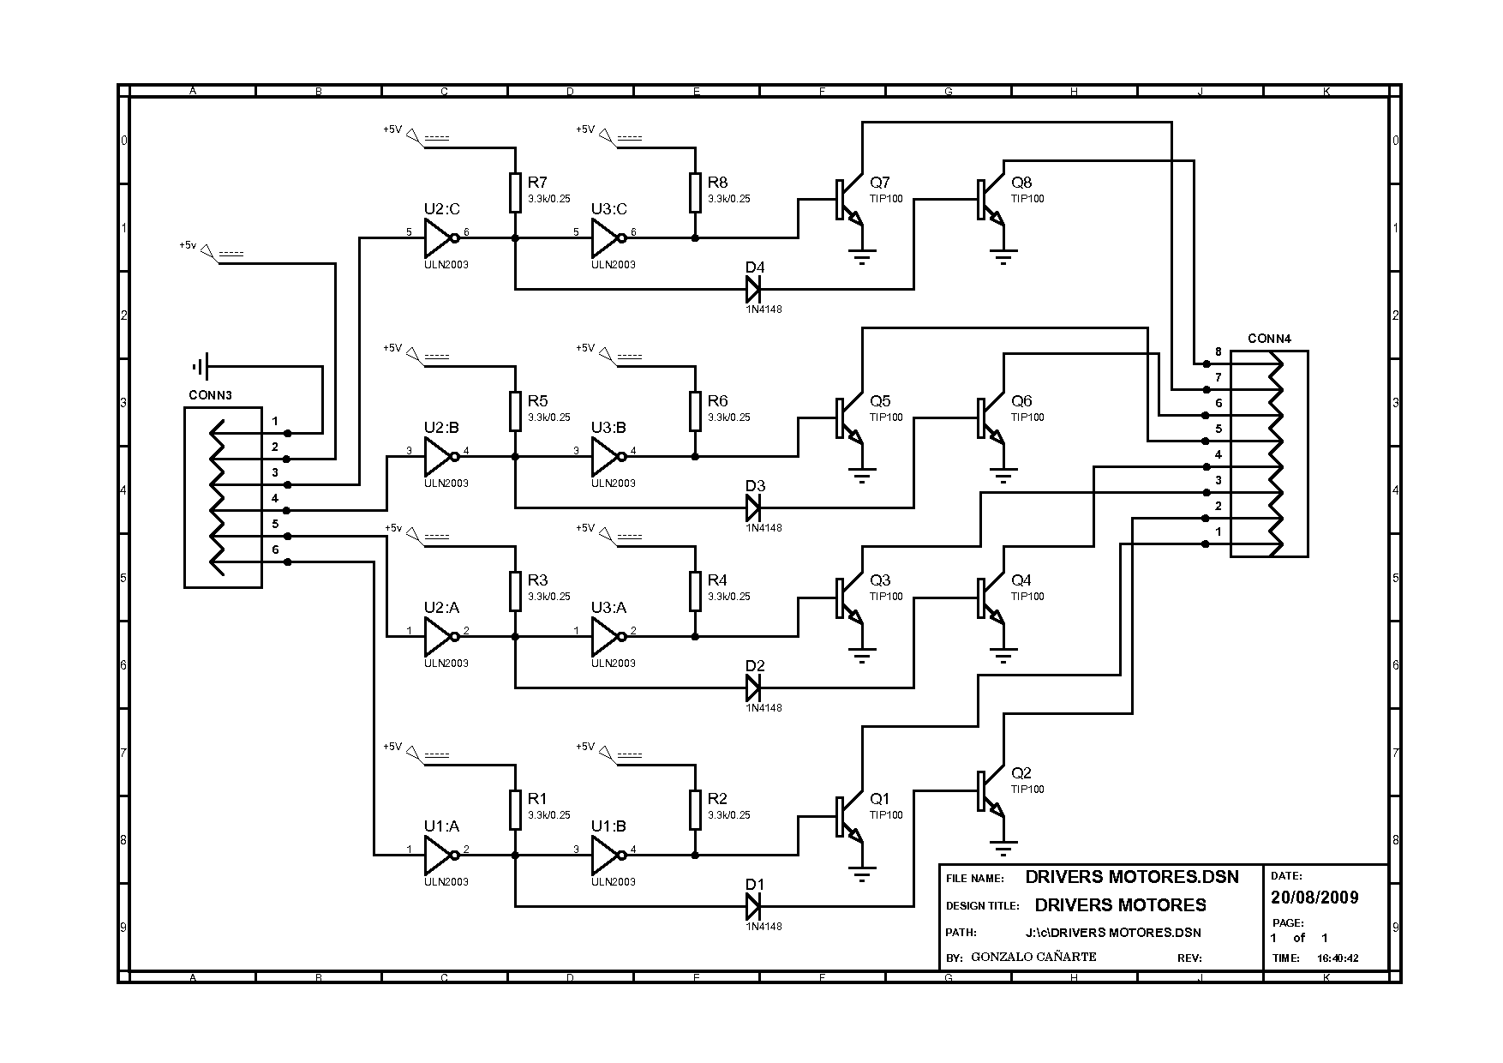
CIRCUITO DRIVER PARA LOS DEVANADOS DE LOS MOTORES DE PASO (TARJETA 1)

Slide 26
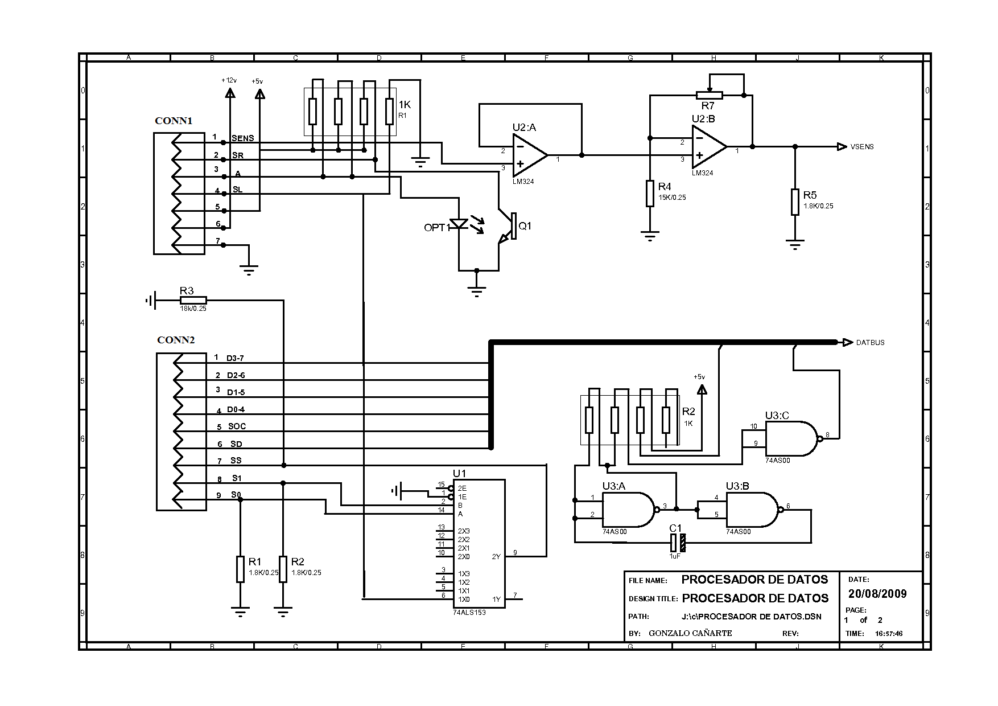
CIRCUITO PROCESADOR Y DE COMUNICACIÓN (TARJETA 2)

Slide 27
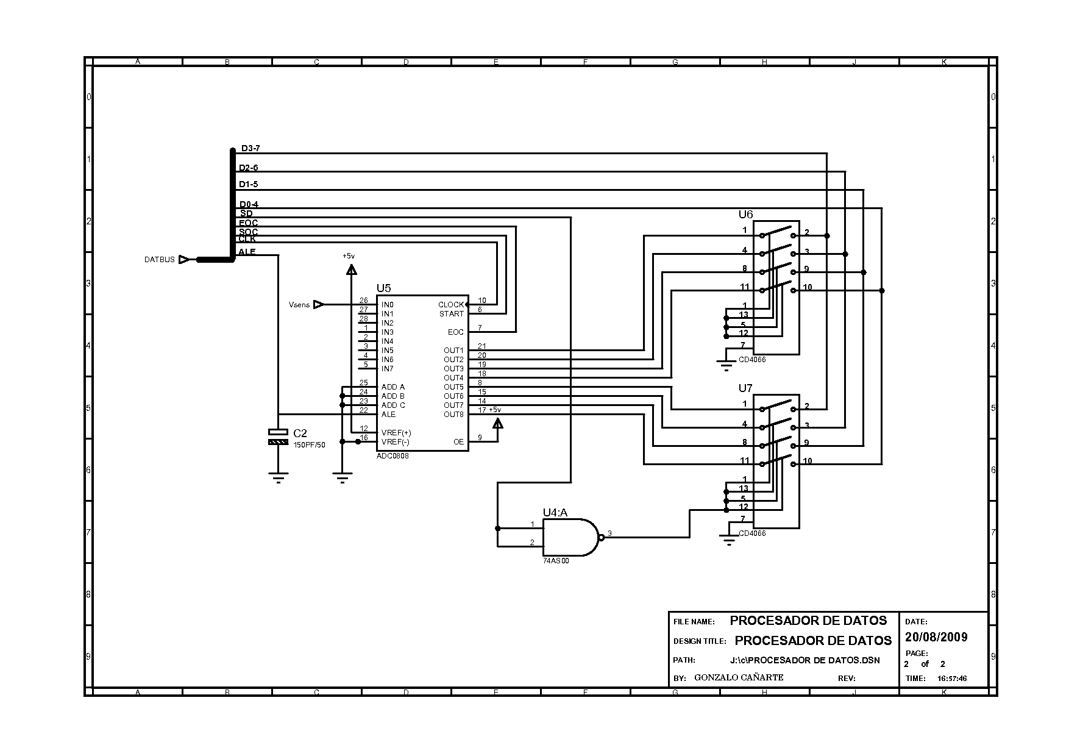

Slide 28
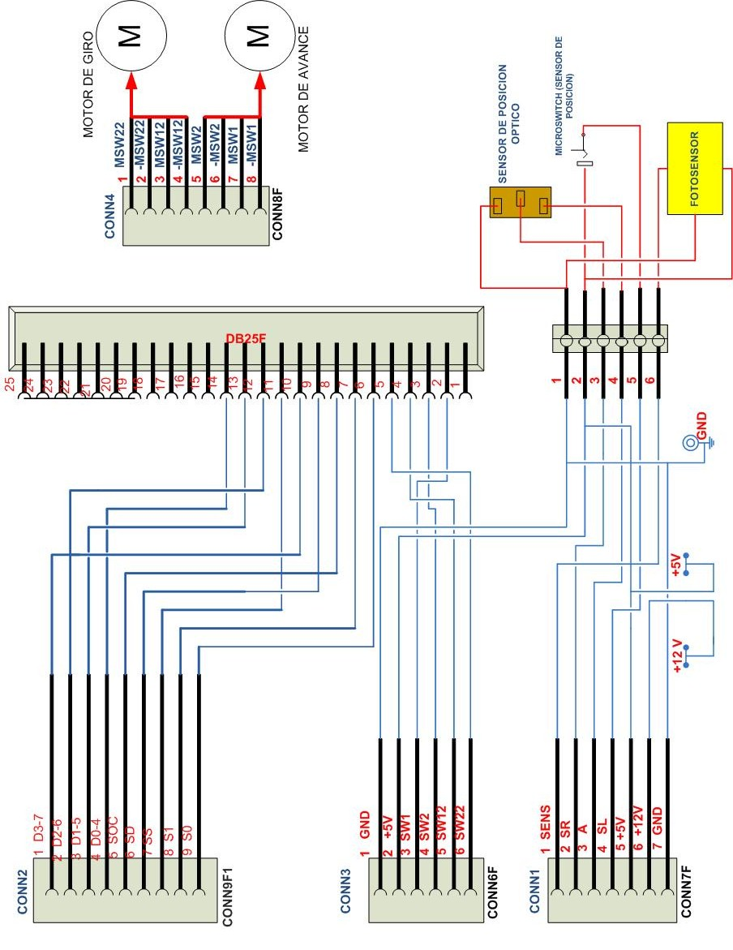
ALAMBRADO INTERNO

Slide 29
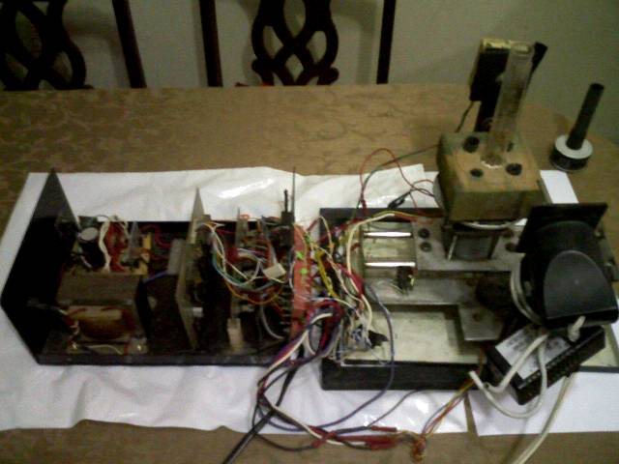
TOMÓGRAFO DIDÁCTICO DE REFERENCIA

Slide 30
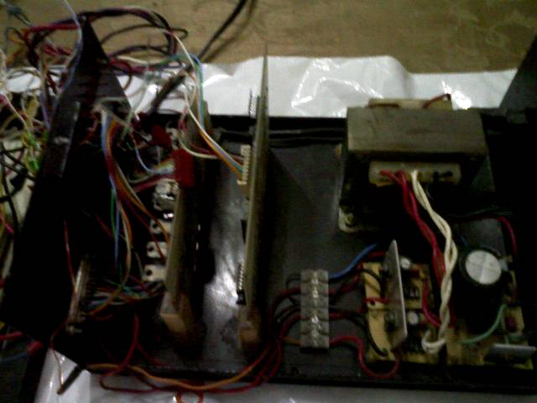
TARJETAS Y FUENTE DE PODER

Slide 31
CONDICIONES DEL EQUIPO DE REFERENCIA
El tomógrafo experimental construido anteriormente sufrió muchos daños tanto en la parte electromecánica como en su estructura en general, en esta situación estaba fuera de funcionamiento y deteriorándose cada vez más. La mayoría de sus elementos se encontraban en mal estado, así como cables y conectores.
Tanto su sistema mecánico como su acoplamiento óptico se encontraban descalibrados y el foto-sensor del diseño original estaba cortocircuitado.
En estas condiciones era muy complejo repararlo y resultaba conveniente su rediseño y reconstrucción con la finalidad de mejorar todas sus funciones y optimizar los resultados de reconstrucción.

Slide 32
IMPLEMENTACIÓN DEL EQUIPO ACTUAL
Todos los circuitos que conforman el sistema fueron rediseñados y reconstruidos con nuevos elementos y de manera que estos sean los más eficientes.
En el nuevo tomógrafo se cambió la fuente de luz ya que estaba dañada, se la reemplazó con un halógeno de luz amarilla.
Se cambió la forma de distribución del cableado interno y conectores, logrando así una mejor referencia en el cableado.
En la parte de software también se hicieron algunos cambios que mejoraron el proceso de adquisición y reconstrucción de la imagen, se suprimieron ciertos bloques redundantes de programación que ocasionaban que el sistema se inhibiera de forma intermitente, así como también se evitaron ciertos retardos que ocasionaban momentáneas paralizaciones en el proceso de rotación y traslación.

Slide 33
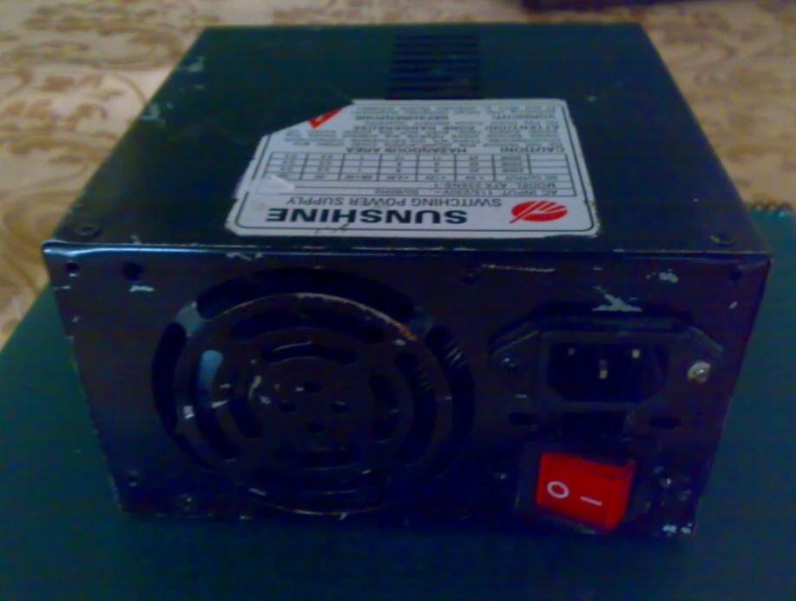
FUENTE DE PODER

Slide 34
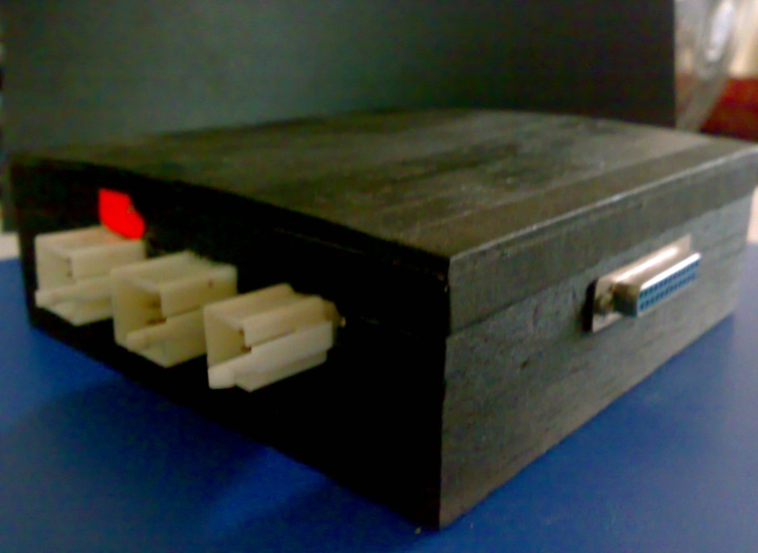
CONSOLA

Slide 35
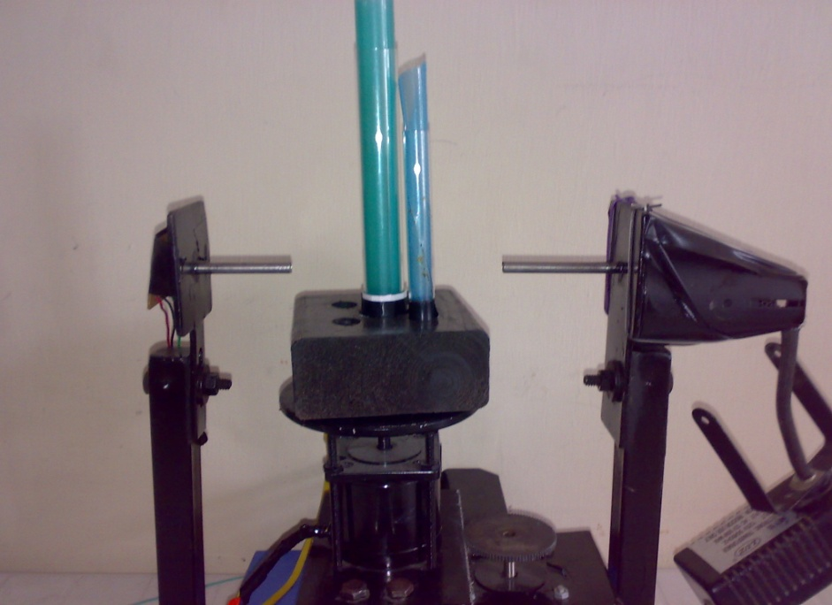
GANTRY

Slide 36
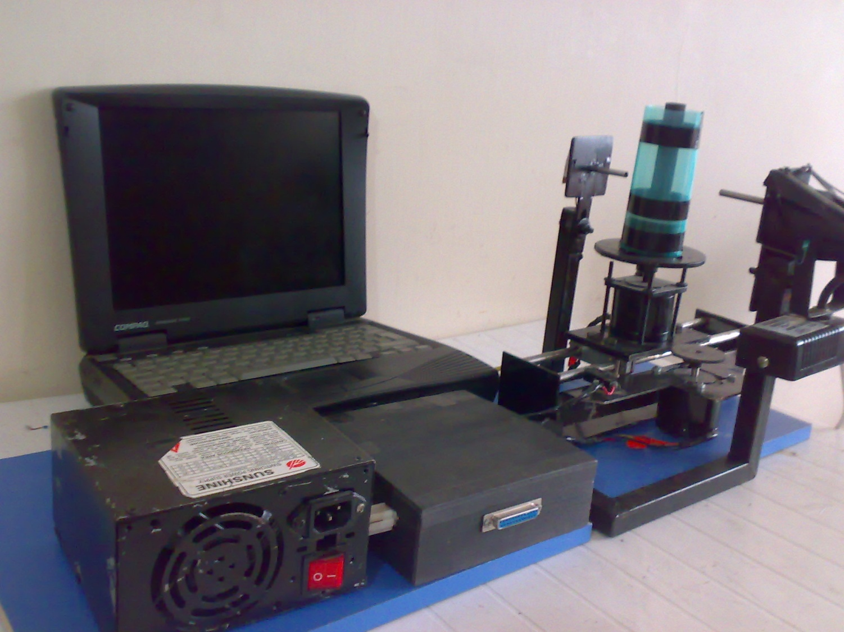
MONTAJE DEL EQUIPO

Slide 37
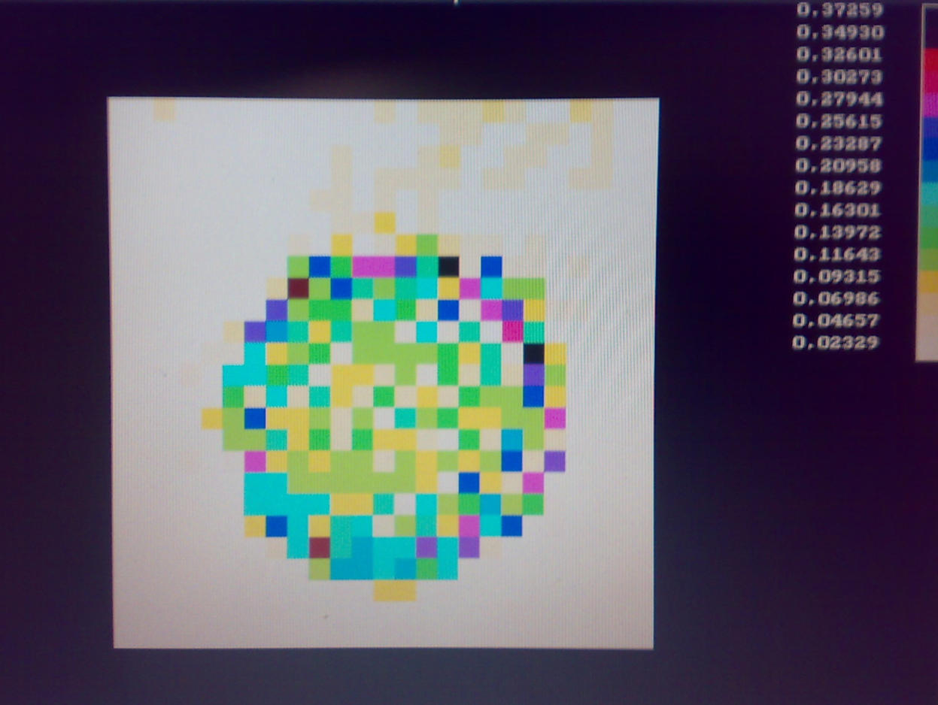
IMÁGENES OBTENIDAS
Figura 3.11.
Reconstrucción de imagen a color obtenida, cilindro opaco sólido.

Slide 38
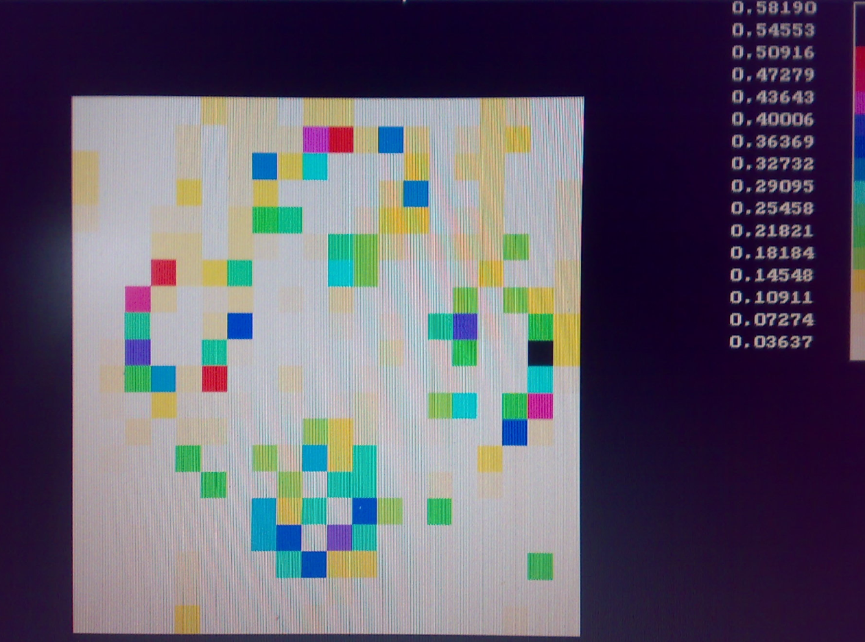
Figura 3.12.
Reconstrucción de imagen a color obtenida, cuatro cilindros huecos con sustancias translucidas.

Slide 39
CONCLUSIONES:
1. En primer lugar se deja en claro que se han logrado los objetivos planteados, se entrega un equipo terminado, funcional y aplicativo, que fue la meta principal de este proyecto de graduación; esto es, poner nuevamente en funcionamiento el tomógrafo existente en el Laboratorio de Electrónica Médica.
2. Se optimizó el proceso de adquisición y reconstrucción de la imagen, se realizaron mejoras en el programa de tal manera que el computador maneje eficientemente los motores de paso, con los ajustes y calibraciones de los sistemas mecánicos de traslación-rotación y del acoplamiento óptico, se logró reducir la vibración y enfocar mejor el haz de radiación sobre la ventana del foto-sensor, obteniendo así una mejor calidad de imagen.

Slide 40
3. La configuración de los módulos que conforman el sistema lo asemeja a un sistema de tomografía real, ya que verdaderamente el tomógrafo está formado por: un gantry, que es la parte donde se posiciona al paciente y se adquieren las diferentes proyecciones de atenuación de rayosX, la fuente de poder, que es la encargada de alimentar tanto a los sistemas de potencia como a los de control y finalmente se tiene la Consola, que es la encargada de la reconstrucción y proyección de la imagen en un monitor.
4. La analogía entre el tomógrafo didáctico experimental y uno real es clara; las imágenes obtenidas demuestran que con está técnica es posible visualizar objetos al interior de otros, es decir tumores o malformaciones en el interior de cualquier parte de la anatomía humana.

Slide 41
RECOMENDACIONES:
Como resultado de las pruebas se recalca que para obtener imágenes con una buena resolución se debe utilizar matrices de 20x20 o 25x25, esto es debido a que se utiliza una muestra de aproximadamente 70 mm de diámetro; con esta configuración de matrices los pasos de las mediciones serían de 3.5 y 2.8 mm respectivamente, puesto que el foto-sensor tiene una ventana de 4mm de diámetro; con esto se garantiza que al hacer una medición el haz de luz que incida sobre el foto-sensor no abarque más del doble del ancho de un pixel
2. No se recomienda el uso de muestras que contengan sustancias como vidrio y agua ya que con estas ocurren diferentes fenómenos que afectan el proceso, tales como el fenómeno de refracción que sufre el haz de luz al atravesar dichas sustancias; también se presenta el efecto “lupa”, el cual ocurre cuando pasa el haz de luz por el centro de un tubo con agua, la luz tiende a amplificarse y por lo tanto se obtendrá una lectura errónea.
3. Es recomendable ubicar el equipo sobre una base estable para evitar las vibraciones, ya que esto afecta la calidad de imagen.

Slide 42
Si se quiere mejorar aún más la resolución de la imagen se pueden hacer los siguientes cambios:
Utilizar un sistema de emisión y recepción láser en vez del sistema de luz convencional.
Para mejorar la resolución y poder utilizar matrices de 50x50 se debe utilizar el programa en VISUAL C++ lo cual requiere de una serie de cambios, de esta forma el programa se ejecutará bajo Windows y tendrá suficiente memoria para realizar los gráficos con lo cual se puede obtener una mejor imagen.

Slide 43
USOS DE LA TAC
Los usos de una TAC son, como puedes imaginar, muy variados:
permite ver con una precisión bastante buena el interior del cuerpo en dos y tres dimensiones, de modo que se usa en el diagnóstico de muchas dolencias, entre ellas (aunque hay muchas más):
Las TAC de la cabeza se utilizan, por ejemplo, para identificar hemorragias cerebrales y tumores
En los pulmones, se emplean para identificar enfisemas, fibrosis y tumores.
En el abdomen, sirve para identificar cálculos renales, apendicitis, pancreatitis, etc.
En los miembros se utiliza para obtener imágenes detalladas de fracturas
complejas, sobre todo en articulaciones.

Slide 44
GRACIAS….

